Slide 1
QUELLE PLACE POUR LE « ROMAN NATIONAL » DANS L’ENSEIGNEMENT DE L’HISTOIRE DE FRANCE?

Slide 3
« Roman national » : une bataille idéologique engagée il y a 30 ans
A bas le roman national !
La fabrique scolaire de l'histoire : illusions et désillusions du roman national
« L’idée de vouloir faire de l’histoire un “roman national” est dérangeante »
Le roman national reprend des couleurs
Malheurs actuels de l’histoire : Valeurs actuelles et le roman national

Slide 4
I) LE « ROMAN NATIONAL », MYTHE REPUBLICAIN ET PATRIOTIQUE :
1) « La connaissance de l'Histoire éclaire l'amour de la patrie » (Ernest LAVISSE)

Slide 5
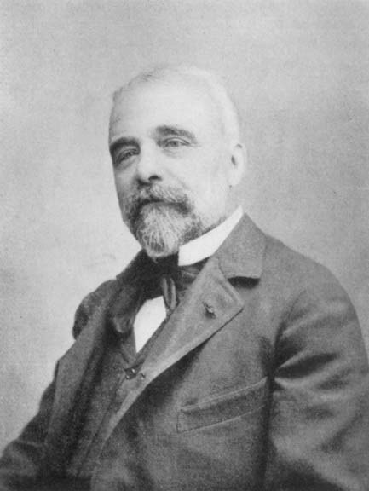
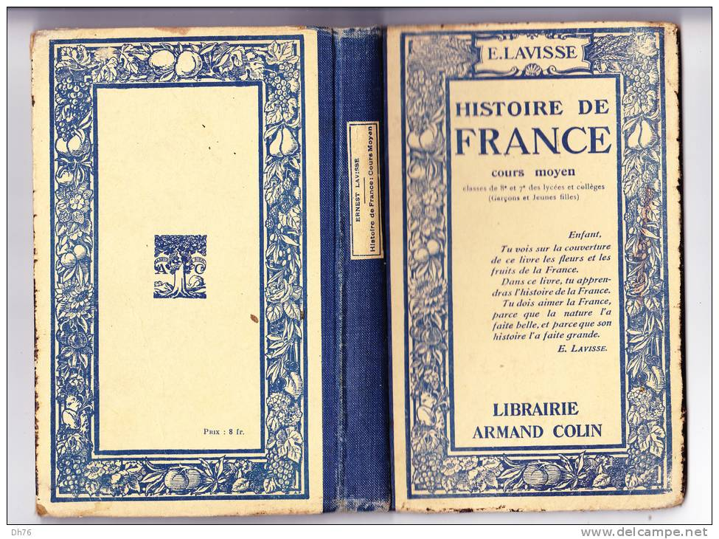
2) Les figures tutélaires de Lavisse et de Michelet :

Slide 6
Olivier LOUBES, L’école et la patrie en France dans le premier XXème siècle, 1999.
« L'histoire de la France montre que dans notre pays les fils ont toujours vengé les désastres de leurs pères.»
« France et Humanité ne sont pas deux mots qui s'opposent l'un à l'autre ; ils sont conjoints et inséparables. Notre Patrie est la plus humaine des patries ! »

Slide 7
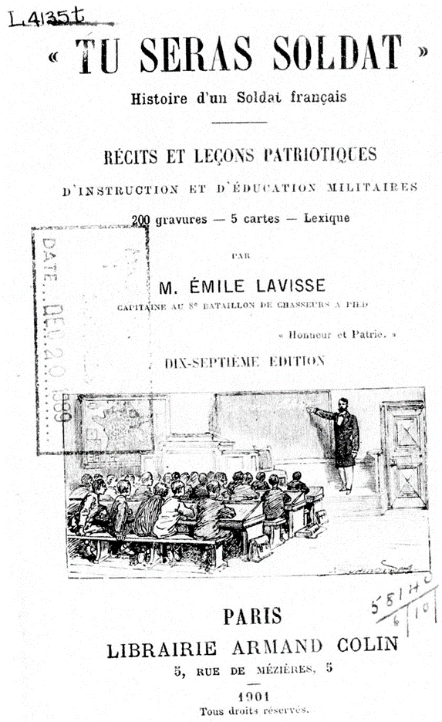

Slide 8
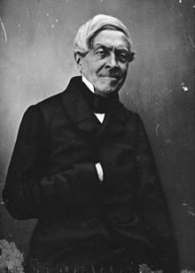

Slide 9
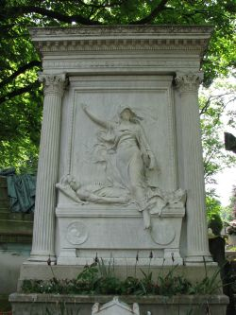
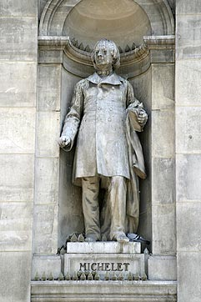

Slide 10
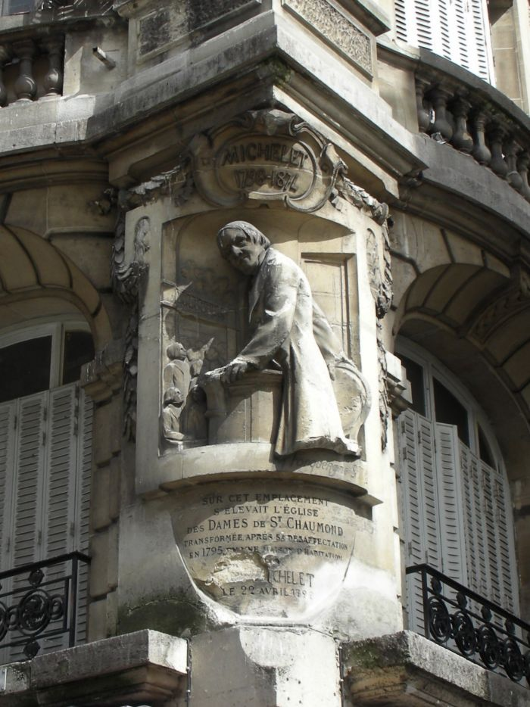

Slide 11
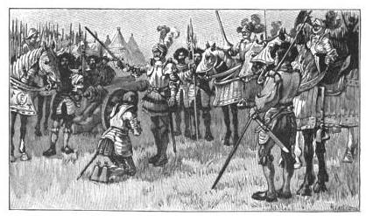
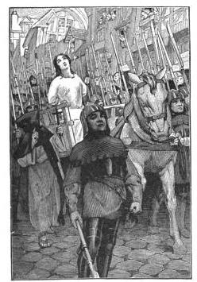
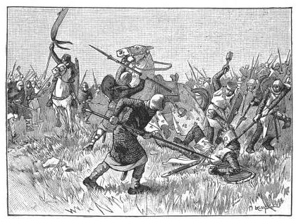
3) Les instruments du « roman national »

Slide 12
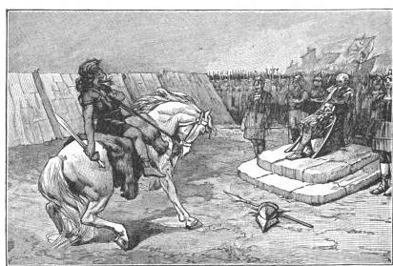
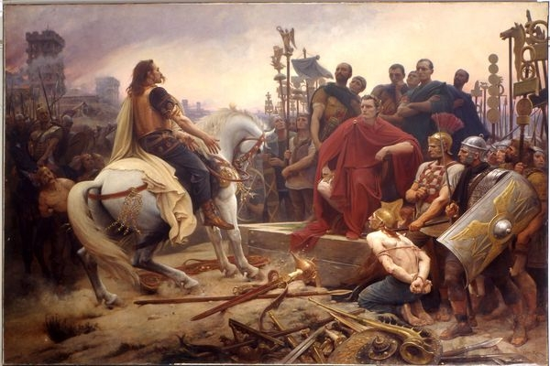

Slide 13
II) LE « ROMAN NATIONAL » ET L’ENSEIGNEMENT DE L’HISTOIRE AUJOURD’HUI :
1) Vers un retour du « roman national »?

Slide 14
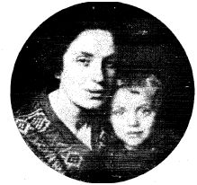

Slide 15
2) Les évolutions de l’enseignement de l’histoire

Slide 16
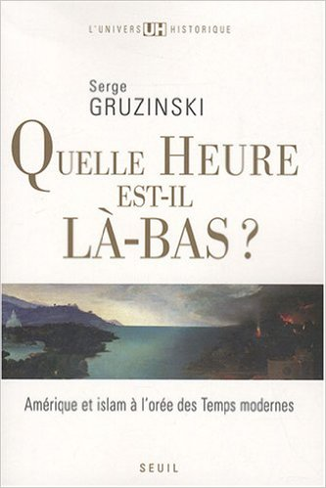

Slide 18
3) Le « roman national » comme objet d’étude (1ère STMG)
Programme d’Histoire en 1ère STMG :
1ère PARTIE : La France en République
( 1880-1945)
QUESTION OBLIGATOIRE : Moments et actes fondateurs (1880-1945).

Slide 19
1ères L / ES / S
La République, trois républiques
- L’enracinement de la culture républicaine (les décennies 1880 et 1890)
- Les combats de la Résistance (contre l’occupant nazi et le régime de Vichy) et la refondation républicaine
- 1958-1962, une nouvelle République

Slide 20
Loi du 16 juin 1881 :
Article 1 : Il ne sera plus perçu de rétribution scolaire dans les écoles primaires publiques.
Loi du 28 mars 1882 :
Article 1 : L’enseignement primaire comprend :
L’instruction morale et civique ;
La lecture et l’écriture ;
La langue et les éléments de la langue française ;
La géographie, particulièrement celle de la France ;
L’histoire, particulièrement celle de la France jusqu’à nos jours ;
La gymnastique,
pour les garçons, les exercices militaires ;
pour les filles, les travaux d’aiguilles.
Article 2 : Les écoles primaires vaqueront un jour par semaine, outre le dimanche, afin de permettre aux parents de faire donner s’ils le désirent, à leurs enfants, l’instruction religieuse, en dehors des édifices scolaires. […]
Article 4 : L’instruction primaire est obligatoire pour les enfants des deux sexes âgés de six ans révolus à treize ans révolus.

Slide 21
En classe, le travail des petits, par Henri Jules Jean GEOFFROY (1895)

Slide 24
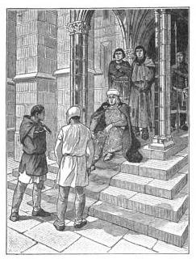

Slide 25
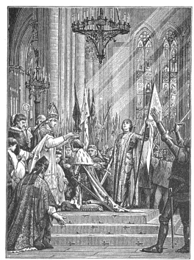
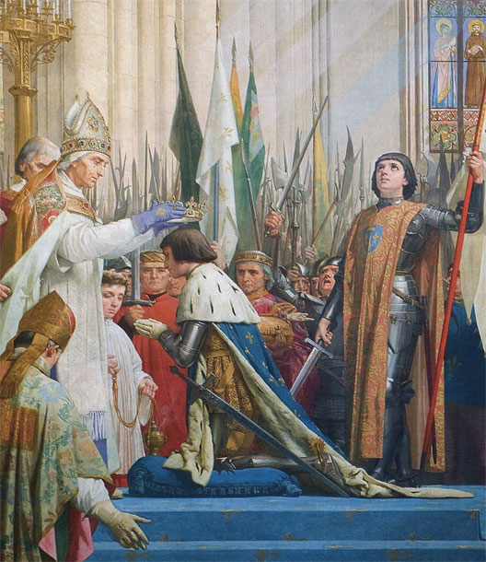

Slide 26
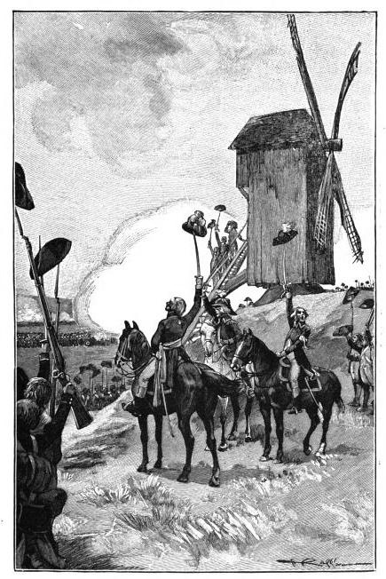

Slide 27
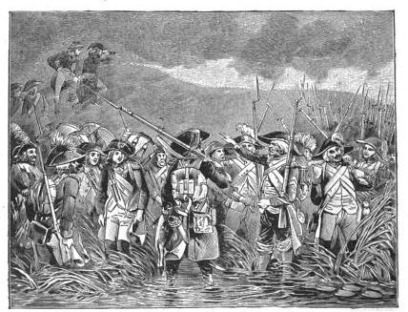

Slide 28
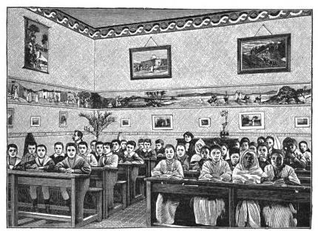

Slide 29
